Slide 1
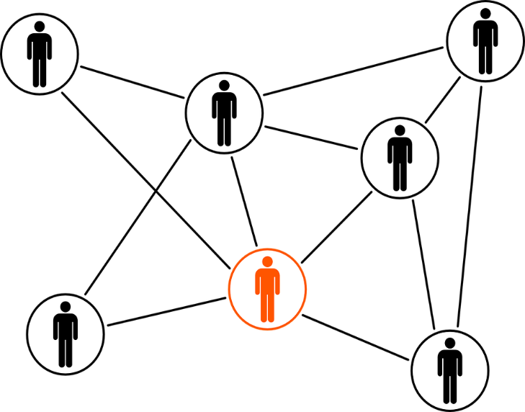

ЗАКУПКИ
У ЕДИНСТВЕННОГО
ПОСТАВЩИКА
С 01.04.2021
Управление муниципальных закупок Администрации города Сургута, 2021 г.

Slide 2
Запрос котировок с 01.04.2021
цена контракта до 3 млн. руб.;
срок подачи заявок – 4 рабочих дня (было 5 дней);
размещение проекта контракта заказчиком в течение 3 часов
с размещения итогового протокола;
1 день на подписание контракта победителю и заказчику;
протокол разногласий не предусмотрен;
возможно устанавливать требования к участникам закупок (например о наличии лицензий).
Если запрос котировок не состоялся по причине того, что подана или допущена
одна заявка – сроки подачи заявок не продляются, процедура сразу переходит на этап
заключения контракта.

Slide 3

Закупки у единственного поставщика: электронная малая закупка (часть 12 статьи 93 Закона № 44-ФЗ)
проводится исключительно для закупки товаров;
максимальная цена контракта - 3 млн руб. (минимальных значений не установлено);
проводится на тех же электронных площадках, что и другие электронные закупки по Закону № 44-ФЗ;
для участия в закупке необходима регистрация в ЕИС
и получение аккредитации на электронных площадках;
для участия в закупке, необходимо заранее сформировать предварительное предложение о поставке товаров, подписать его усиленной квалифицированной электронной подписью и разместить на электронной площадке (пункт 1 части 12 статьи 93
Закона № 44-ФЗ);
контракт по итогам закупки заключается в электронной форме.

Slide 4
Закупки у единственного поставщика: электронная малая закупка (часть 12 статьи 93 Закона № 44-ФЗ)
Предварительное предложение должно содержать информацию и документы
по каждому товару, предлагаемому к поставке (т.е. формируется одно предложение
в отношении всех товаров, которые планируется поставить (пункт 5 Письма Минфина России от 12.02.2021 № 24-06-08/9591). В него включается (пункт 1 части 12 статьи 93 Закона № 44-ФЗ):
наименование товара и его характеристики по КТРУ, товарный знак (при наличии);
наименование страны происхождения товара, а также документ, подтверждающий страну происхождения товара, если это предусмотрено НПА, принятыми в соответствии
со статьей 14 Закона № 44-ФЗ;
единицу измерения товара по ОКЕИ;
минимальное и (или) максимальное количество товара, которое поставщик готов поставить. Его можно установить с учетом территории, куда поставщик готов привезти товар;
цену единицы товара (указывается с учетом стоимости доставки, налогов, сборов
и иных обязательных платежей);
срок действия предварительного предложения. Изначально он не может превышать один месяц с даты размещения предложения на электронной площадке, в дальнейшем срок может быть продлен (пункт 6.1 Письма Минфина России от 12.02.2021 № 24-06-08/9591);
срок поставки товара в календарных днях с учетом количества товара
и места его поставки. Указать можно минимальный и (или) максимальный срок поставки.

Slide 5

Закупки у единственного поставщика: электронная малая закупка (часть 12 статьи 93 Закона № 44-ФЗ)
Важно!
Если в предварительном предложении о поставке товара нет срока поставки,
это означает, что поставщик готов поставить товар в срок, который заказчик укажет в извещении о проведении электронной малой закупки (подпункт «л» пункта 1 части 12 статьи 93 Закона № 44-ФЗ).
Помимо сведений о товаре в предварительное предложение включается информация и документы о поставщике. В частности, в предварительное предложение может потребоваться включить лицензию, если она нужна для поставки товара, являющегося объектом закупки.
В предварительное предложение можно внести изменения либо отозвать его в любой момент до направления его оператором заказчику (пункт 2 части 12 статьи 93, подпункт «и» пункта 1 части 12 статьи 93 Закона № 44-ФЗ).
Оператор электронной площадки не будет учитывать ваше предварительное предложение при определении заявок, если до окончания срока вашей регистрации в ЕИС остается три месяца (часть 9 статьи 24.2 Закона № 44-ФЗ, пункт 1.2 Письма Минфина России от 12.02.2021 № 24-06-08/9591).

Slide 6
Закупки у единственного поставщика:
электронная малая закупка (часть 12 статьи 93 Закона № 44-ФЗ)
Заказчик рассматривает полученные от оператора заявки и принимает (не комиссия!) решение по каждой заявке, признает их соответствующими требованиям извещения или отклоняет по основаниям, предусмотренным Законом №44-ФЗ (подпункт «а» пункта 6 части 12 статьи 93 Закона № 44-фЗ).
В частности если:
не представлены необходимая информация и документы, или они не соответствуют требованиям извещения;
участник закупки не соответствует установленным требованиям;
отклонение заявки предусмотрено нормативными правовыми актами, которыми установлен запрет допуска иностранных товаров.
С участником, заявке которого присвоен первый номер, заключается контракт – в том же порядке, что и по итогам запроса котировок в электронной форме (пункт 7 части 12 статьи 93 Закона № 44-ФЗ).
Обратите внимание, что отказаться от заключения контракта поставщик
не может, если откажется – попадет в РНП.

Slide 7

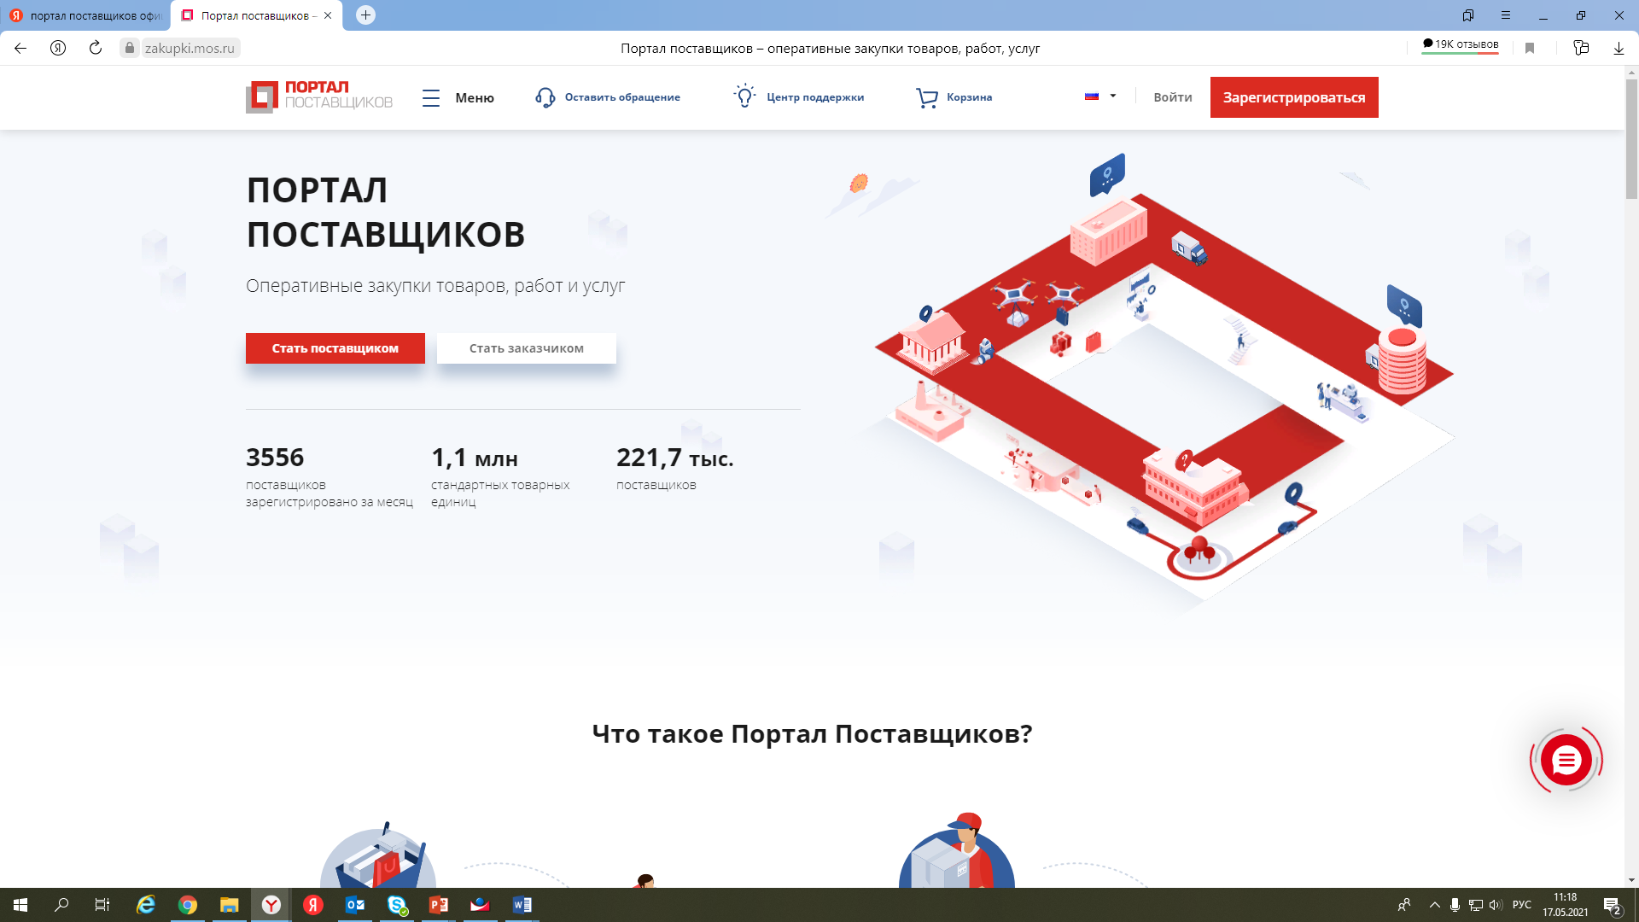





Закупки малого объёма через электронные магазины (пункты 4, 5 части 1 статьи 93 Закона № 44-ФЗ)
Заказчики Сургута с января 2021 года работают на «Портале поставщиков»: https://zakupki.mos.ru/
Работает в 36 регионах РФ.
221,7 тыс. поставщиков /44,9 тыс. заказчиков
Плата для поставщиков: 0 (руб.)
Web-интерфейс – понятный
Быстродействие системы – хорошее

Slide 8
Спасибо за внимание!

